Slide 1
个人财务管理系统的设计与开发
指导老师：曲以东
小组成员：
谢胜澄
慕涤凡
隆卓杭
PRESENTED BY HUSTEIC

Slide 2
目录
CONTENTS
项目背景
系统架构
模块划分
主体实现
总结和不足
参考资料
PART ONE
PART TWO
PART THREE
PART FOUR
PART FIVE
PART SIX

Slide 3
项目背景
PART ONE

Slide 4
PART ONE 项目背景
背景
记账是每个人生活中重要的组成部分，大多数人都会以一段时间为基准进行个人财务收支的计算和规整。然而，传统的手工记账方式有着计算不便、数目混淆、很难进行各项规整等缺点。
随着互联网的普及和web技术的逐渐成熟，使用电子设备记账是一种很好的办法。因此就需要软件开发人员对于个人财务管理系统进行开发供用户使用，以便有效管理个人财务信息，并能够自动对支出收入情况进行统计，通过图表的方式直观地给用户呈现收支情况，方便用户进行个人财务规划。因此个人财务系统是有广阔的市场需求的，它代替了人工记账的繁琐，并有效地对于用户财务进行统计，给用户提供更好的服务。
需求

Slide 5
系统架构
PART TWO

Slide 6
技术架构

Slide 7

架构：
MVC模式：
（1）模型（Model）：应用程序的核心功能，管理这个模块中用到的数据和值
（2）视图（View）：视图提供模型的展示，管理模型如何显示给用户，它是应用程序的外观。
（3）控制器（Controller）：对用户的输入做出反应，管理用户和视图的交互，是连接模型和视图的枢纽。
Spring MVC使用@Controller和@RestController注解的bean来处理传入的HTTP请求。使用@RequestMapping注解将HTTP请求映射到相应的控制器中。

Slide 8
架构：
三层架构
（1）表示层（Presentation Layer）：提供与用户交互的界面。GUI（图形用户界面）和Web页面是表示层的两个典型的例子
（2）业务层（Business Layer）：也称为业务逻辑层，用于实现各种业务逻辑，如处理数据验证，根据特定的业务规则和任务来响应特定的行为。
（3）数据访问层（Data Access Layer）：也称为数据持久层，负责存放和管理应用的持久性业务数据。

Slide 9
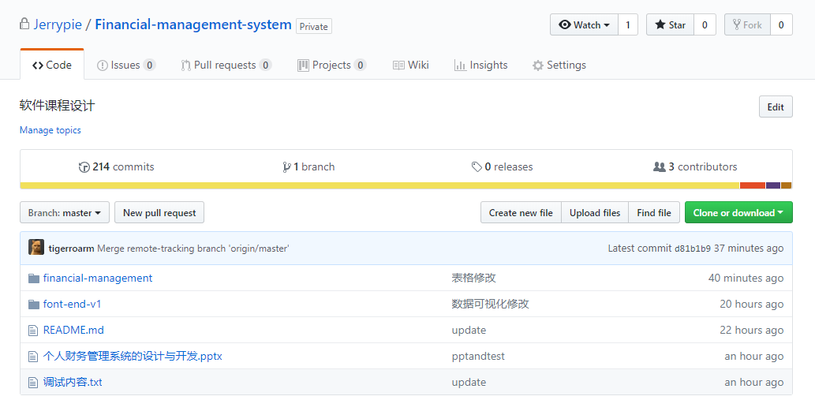
GitHub协作
项目采用git版本管理工具，GitHub仓库托管协作完成

Slide 10

数据库
MySQL是一种关系型数据库，关系数据库就是数据库中的表采用二维表格来存储数据，是一种按行与列排列的具有相关信息的逻辑组，表和表之间可以通过数据关系进行关联。采用Spring Data Jpa进行ORM映射，产生响应的表结构。因而，可以使用用户信息user表与记录basicrecord表两张表来存储信息，通过将user表与basicrecord表进行一对多的关联，从而建立一个简单的存储结构。
user表包含：
自增主键userid，用户名username，
用户密码password，用户邮箱email
basicrecord表包含：
自增主键recordnum，收支时间recordtime，
收支金额value，收支类型category，记录备注other

Slide 11
数据库
JPA是Java Persistence API的简称，是JDK 5.0注解或XML描述对象－关系表的映射关系，并将运行期的实体对象持久化到数据库中。
在JPA框架下创建实体和创建Java 类一样简单，没有任何的约束和限制，只需要使用@Entity进行注释，JPA的框架和接口也都非常简单，没有太多特别的规则和设计模式的要求，开发者可以很容易地掌握。JPA基于非侵入式原则设计，因此可以很容易地和其它框架或者容器集成。
开发者只需关心核心业务逻辑的实现代码，无需过多关注 EntityManager 的创建、事务处理等 JPA 相关的处理，只需声明持久层的接口。
在pom.xml文件中添加相关依赖，添加jpa
<dependency>
<groupId>mysql</groupId>
<artifactId>mysql-connector-java</artifactId>
<version>8.0.13</version>
</dependency>
<dependency>
<groupId>org.springframework.boot</groupId>
<artifactId>spring-boot-starter-data-jpa</artifactId>
</dependency>
在mysql中新建一个名为test的数据库存储数据，连接配置如下:
#端口
server.port=8088
spring.datasource.url=jdbc:mysql://127.0.0.1:3306/test?useUnicode=true&characterEncoding=UTF-8&useSSL=false&serverTimezone=GMT%2B8
spring.datasource.username=root
spring.datasource.password=husteic2018
spring.datasource.driver-class-name=com.mysql.cj.jdbc.Driver
spring.jpa.hibernate.ddl-auto=update
spring.jpa.show-sql=false

Slide 12
模块划分
PART THREE

Slide 14
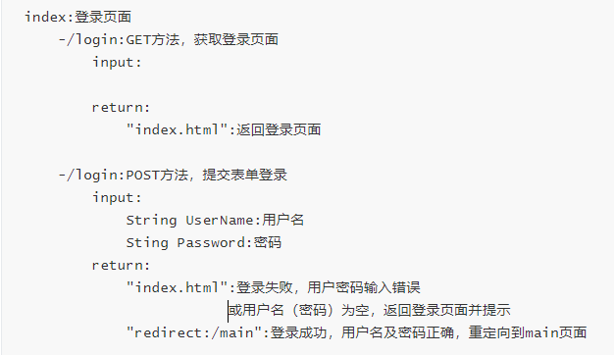
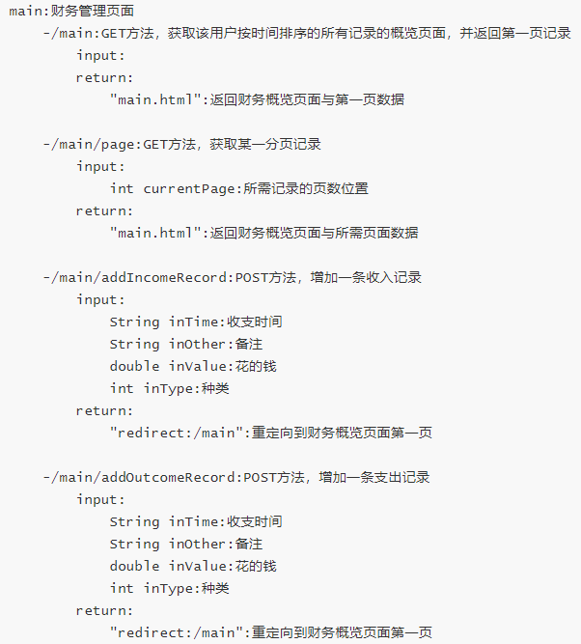
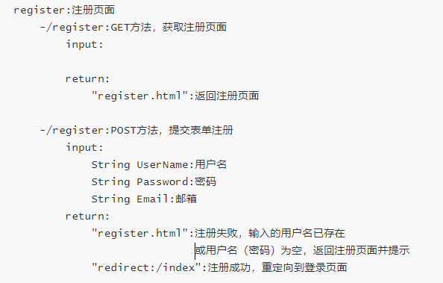
接口

Slide 15
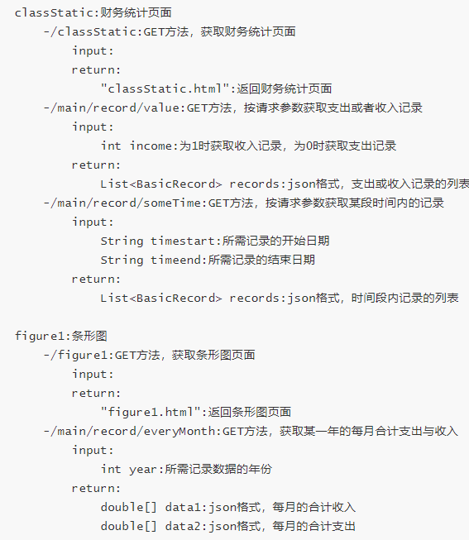
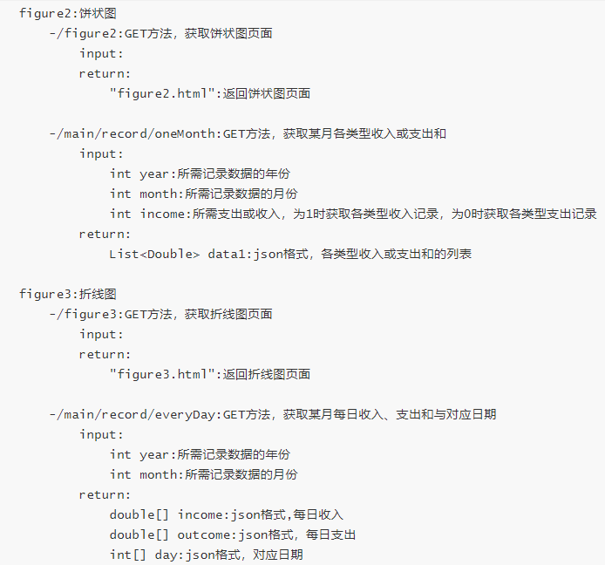
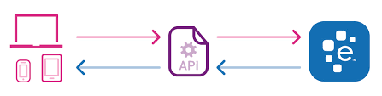
接口

Slide 16
主体实现
PART FOUR

Slide 17
数据访问层：
User.java：
定义用户实体类
UserRepository.java：
声明用户实体类持久化接口
BasicRecord.java：
定义记录实体类
BasicRecord.java：
声明记录实体类持久化接口
业务逻辑层（服务层）：
MainService.java：
实现相关具体功能
RecordService.java：
与记录相关的数据及操作服务
UserService.java：
与用户相关的数据及操作服务
表示层：
MainController.java
登录、注册主控制器
MainDataController.java
数据处理返回控制
UserController.java
用户登录后相关页面路由控制
前端页面

Slide 18
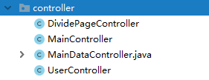
PART FOUR 主体实现
后端架构实现
后端采用经典的三层架构实现，表示层由前端页面和Controller组成。Controller中有作为分页显示的，MainController 负责整体页面的跳转，UserController负责有关于用户自身的控制器，如增加记录等
控制器并不负责具体的业务逻辑，只是调用各种操作响应用户的行为。具体的业务逻辑封装在service层中。

Slide 19
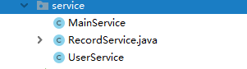
PART FOUR 主体实现
后端架构实现
服务层封装了具体的业务逻辑，调用Dao层，为Controller提供具体的服务。
MainService 封装了Main页面的主体功能，包括按时间查找记录、记录分页、收支查询等等。
RecordService封装了记录的具体功能，如查找记录、记录删除、记录更新、记录增加等等。
UserService提供关于用户的业务逻辑，如根据id等查询用户，用户密码加密、用户注册、用户登录、用户退出登录等等。

Slide 20
PART FOUR 主体实现
//注册为bean实体类 @Entity() @Table(name = "user") //用户类 public class User { @Id @GeneratedValue(strategy = GenerationType.AUTO) @Column(name = "userid", unique = true) private long userid; @Column(name = "username", unique = true) private String username; @Column(name = "password") private String password; @Column(name = "email") private String email; @OneToMany @JoinColumn(name = "userid") private List<BasicRecord> records; public User() { }
.
.
.
//一系列get set方法等等
后端架构实现
具体实例类 User：
根据Spring Data JPA 的写法注册bean实体类，其中主键为用户的id，还有用户名、密码、电子邮箱信息。
根据要求，我们用 @OneToMany 进行一对多的映射，一个用户对应很多条的记录，关联到具体的个人财务记录表中。

Slide 21
PART FOUR 主体实现
//注册为bean @Entity() @Table(name = “basicrecord”) //记录类 public class BasicRecord { @Id @GeneratedValue(strategy = GenerationType.IDENTITY) private long recordnum; @DateTimeFormat(pattern = “yyyy-MM-dd”) private Calendar recordtime; //收支时间 private double value; //花的钱 private int category; //种类（要改类型） private String other; //备注
…
…
…
略去构造函数和get set方法等 }
后端架构实现
具体实例类 basicrecord
根据Spring Data JPA 的写法注册bean实体类，其中主键为记录的id，还有收支时间（Date）、金额数(double)、种类(int)、备注(String)等信息。
Dao 层
继承JpaRepository，创建数据访问层。
@Repository public interface BasicRecordRepository extends JpaRepository<BasicRecord, Integer> { }
@Repository public interface UserRepository extends JpaRepository<User, Integer> { User findByUsernameAndPassword(String username, String password); User findByUsername(String username); }

Slide 22
拦截器：
配置注册拦截器并配置loginHandlerInterceptor，验证用户登录状态，
不允许用户随便访问，只能通过给出的登录注册接口访问界面。
public void addInterceptors(InterceptorRegistry registry) { LoginHandlerInterceptor loginHandlerInterceptor = new LoginHandlerInterceptor(); registry.addInterceptor(loginHandlerInterceptor).addPathPatterns(“/**”) .excludePathPatterns(“/static/**” ,“/error**”, “/index.html”,“/”,"/index","/login”, "/register”, ); }

Slide 23
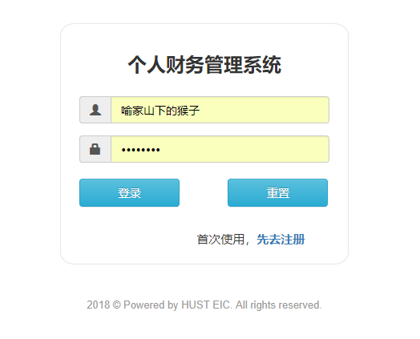
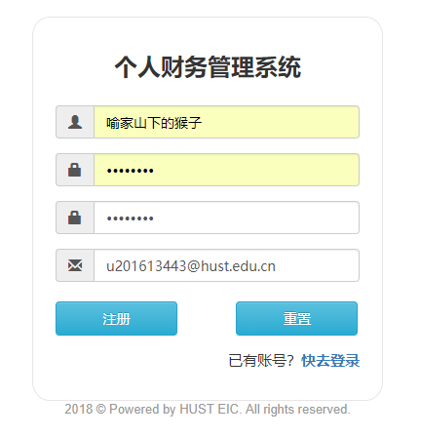
PART FOUR 主体实现
登录注册
登录页面
注册页面

Slide 24
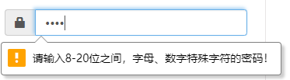
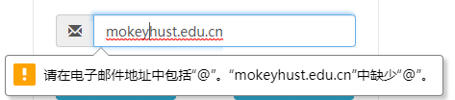
PART FOUR 主体实现
登录注册
使用bootstrap 框架响应式布局，支持手机、PC端的使用。前端使用正则表达式验证用户所提交的信息，设置最大字长等功能。
pattern="^[A-Za-z0-9\u4e00-\u9fa5]+$"
pattern="^[A-Za-z0-9!@#$%^&*_-]{8,20}$"
设置pattern属性验证用户名只能是汉字、字母、数字组成的，不支持特殊符号；设置密码正则表达式为8到20位，由字符、数字、字母组成的字符，否则显示提示信息，不通过。Email使用同样方式验证。若两次密码输入不一样，则弹出提示信息。

Slide 25
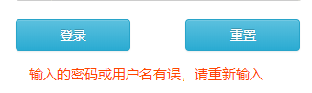
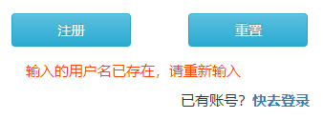
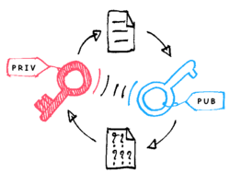
PART FOUR 主体实现
登录注册
用户注册登录时，后端从前端获得数据，向 /login 或者 /register 接口提交POST请求，后端进行校验。
注册时，验证用户存在与否，若存在，则返回提示信息并重新跳转到注册页面让用户重新注册。若不存在，则对于密码进行base64 加密和MD5哈希加密之后，存进数据库。
登录时，查看数据库中是否有记录，若没有，则返回提示信息并重新跳转到登录页面让用户重新登录。若用户存在，则对于密码进行上述加密后和从数据库中取出的用户加密密码进行对比，若成功，则跳转。
public String passwordEncrypt(String Str) throws NoSuchAlgorithmException, UnsupportedEncodingException { MessageDigest md5 = MessageDigest.getInstance("MD5"); Encoder encoder = Base64.getEncoder(); //加密后的字符串 String newstr = encoder.encodeToString(md5.digest(Str.getBytes(StandardCharsets.UTF_8))); return newstr; }

Slide 26
PART FOUR 主体实现
注册流程

Slide 27
登录流程

Slide 28
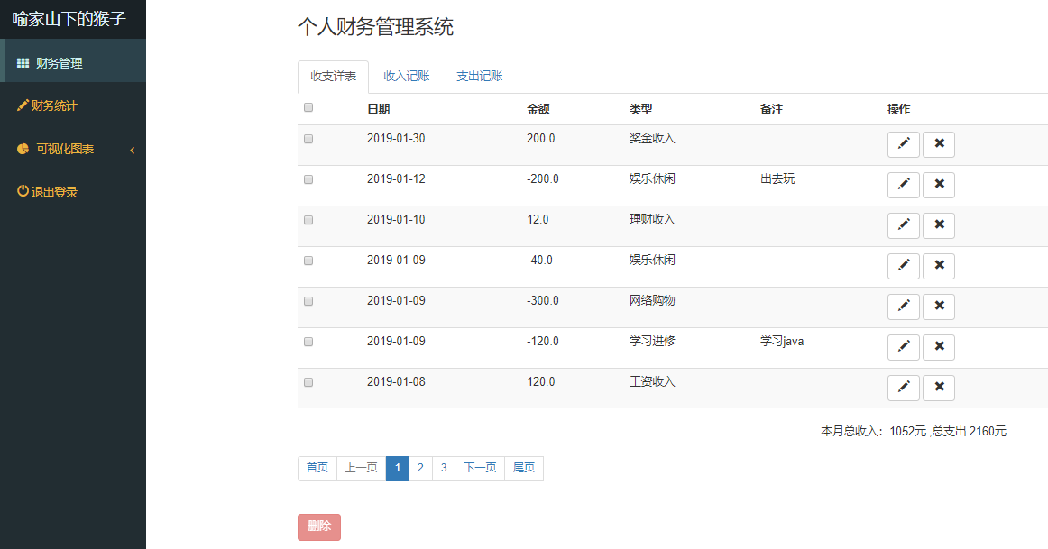
财务管理
PC端效果

Slide 29
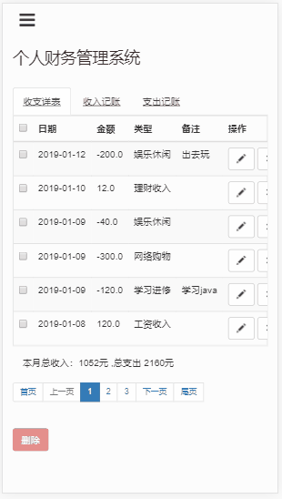
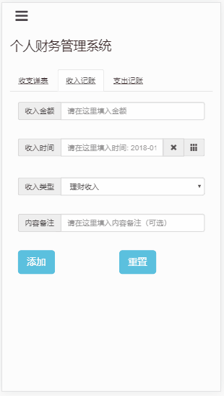
财务管理
手机端效果
首页显示收支表格，按时间排序，在顶部功能栏中可以进行收入、支出记账操作。
底部显示本月的收支情况。
在收支表格的操作栏中可以进行修改和删除操作。
使用jQuery取得该行元素的值并赋给模态框，显示默认效果，用户修改后重新存进数据中。

Slide 30
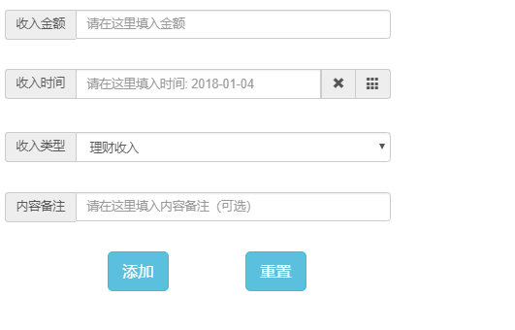
财务管理
添加记录分为添加收入记录和添加支出记录，js 前端验证用户输入的格式，并修改输入值的符号。
修改功能不仅能变换记录的值，还能变换收入支出。当输入为负值是js自动改成收入模式，为正值时为支出模式，检查通过后提交请求。
使用bootstrap时间插件bootstrap-datetimepicker
删除功能分为选择删除和单个条目删除，随后提交delete请求。

Slide 31
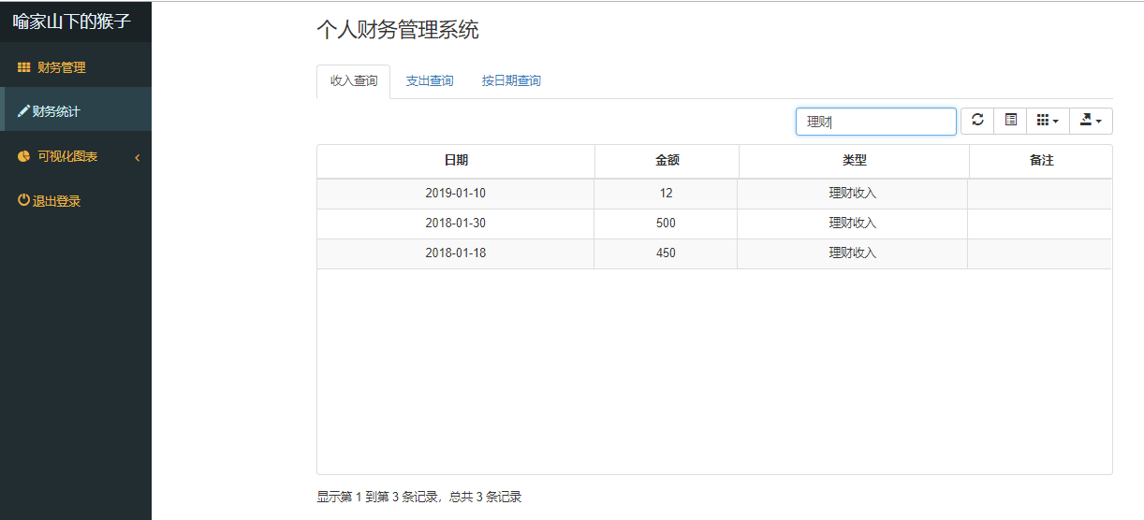
财务统计
侧边栏 - > 财务统计

Slide 32
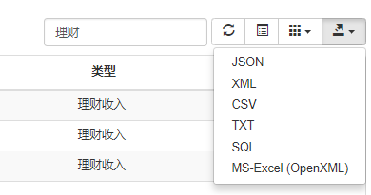

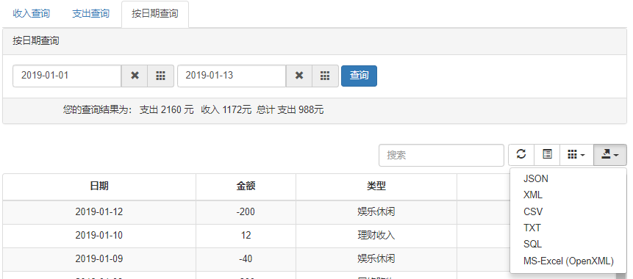
财务统计
- 简单模糊查询功能
- 数据导出功能 (Excel CSV JSON TXT等)
- 时间段查询功能
- 简单统计功能
- 响应式布局
- 输入验证
bootstrap-table 组件

Slide 33
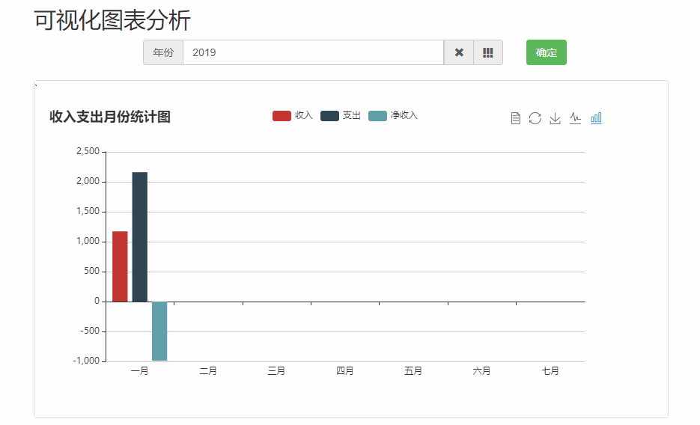
数据可视化
条形图
- 图像导出
- 按年份显示每月的收支情况
- 变换图形
后端：
Echarts库
/main/record/everyMonth

Slide 34
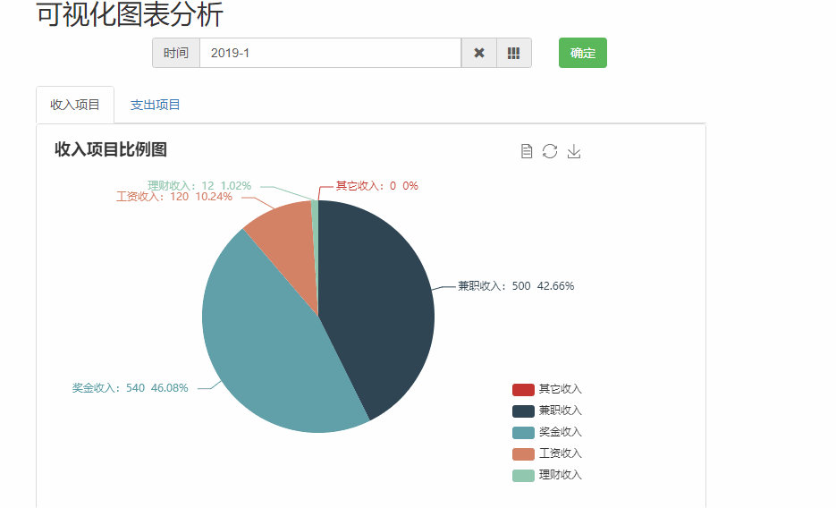
数据可视化
扇形图
- 图像导出
- 按年份和月显示每月的收支情况
- 变换图形
后端接口 /main/record/oneMonth

Slide 35
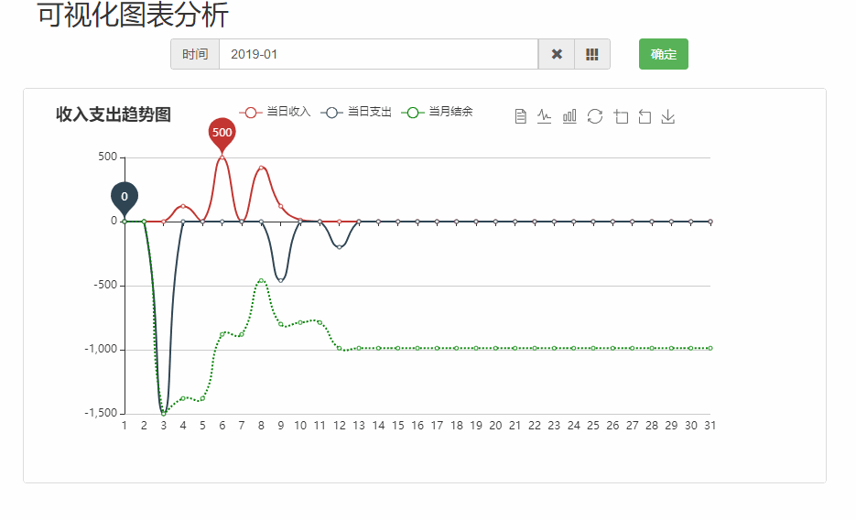
数据可视化
折线图
- 图像导出
- 按年份和月显示每日的收支情况
- 变换图形
后端接口 /main/record/everyDay

Slide 36
总结和不足
PART FIVE

Slide 37
PART FIVE 总结和不足
总结
我们小组这次软件课设对个人财务管理系统开发，从最开始的任务分析到最后的完成，中间经历和磨练了很多。有很多收获，也有很多不足。
在这整个系统的开发中，从最开始的项目用户注册登录，对用户信息的验证，到管理页面中条目的增删改查，以及对数据的直观的可视化查询，不同功能实现难度差别很大。因此我们在小组分工协作中，查阅了大量的官方文档，以及许多前人总结的程序开发经验。在资料参考的帮助和大量的调试验证下，完成并测试了这个项目的各项功能。
不足的地方也有很多，比如对于前后端分离的思想理解不够深刻；在前期规划的时候，对项目整体知识是十分缺少的，边学边开发导致效率较低；还有开发工具使用不够熟练等。

Slide 38
参考资料
PART SIX

Slide 39
PART SIX 参考文献
HTML&CSS设计与构建网站 Jon Duckett 清华大学出版社
JavsScript高级程序设计（第三版） 人民邮电出版社
Bootstrap官方文档：https://v3.bootcss.com/
Echarts官方文档：https://echarts.baidu.com/index.html
Javascript MDN文档：https://developer.mozilla.org/zh-CN/docs/Web/JavaScript
Bootstrap table文档：https://bootstrap-table.wenzhixin.net.cn/docs/api/table-options/
菜鸟教程：http://www.runoob.com/
Spring Boot 企业级应用开发实战 北京大学出版社
Spring Boot http://spring.io/projects/spring-boot/
MySQL Documentation https://dev.mysql.com/doc/

Slide 40
THANK YOU FOR WATCHING
PRESENTED BY HUSTEIC

